Slide 1

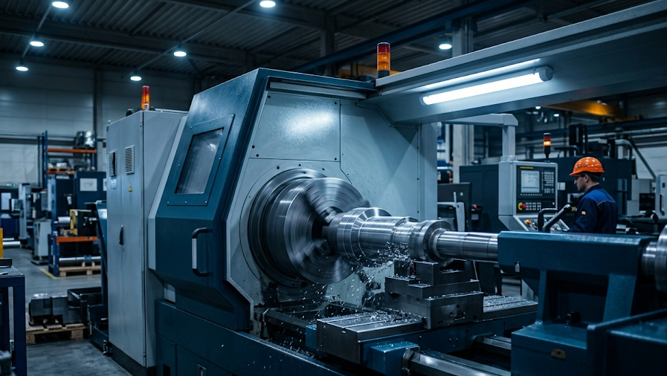


Universidad Tecnológica Nacional
GRUPO 6 | SIMULACIÓN K4031
Optimización de Reposición de Piezas CA15
Equilibrio entre costos de inventario y lucro cesante en la producción de cuplas de acero mediante modelado estocástico.
Gonzalo García Fontenla, Lucas Schvartzman, Nicole Reggiardo y Mateo Hernández

Slide 2
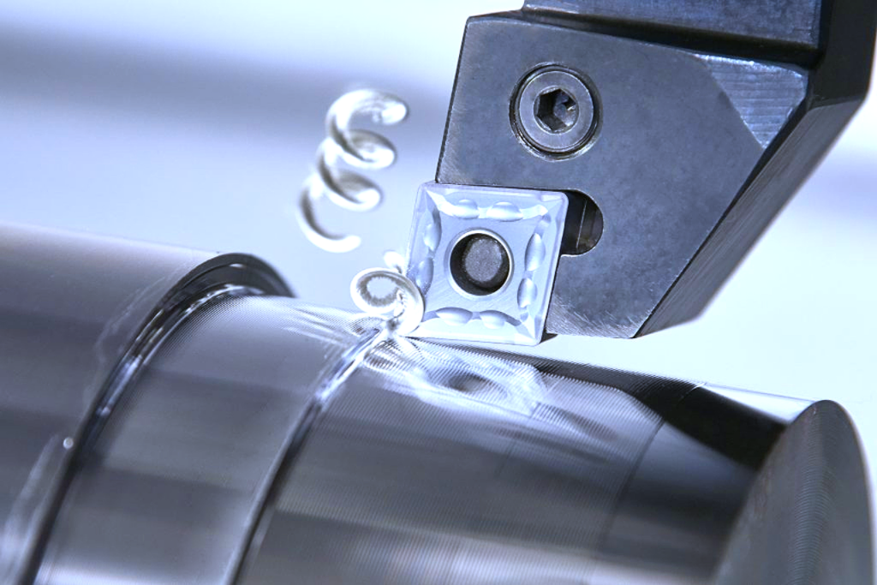

CONTEXTO DEL NEGOCIO
Línea de Producción
Se fabrican cuplas de acero en un Torno CNC de alta capacidad. El proceso depende críticamente de la pieza CA15
"La pieza CA15 sufre un desgaste progresivo, siendo la principal causa de paradas técnicas no programadas."

Slide 3



EL DILEMA OPERATIVO
Lucro Cesante
Costo de Capital
$500 USD/Hora
$30 USD/Pieza
Costo por detener la producción debido a quiebre de stock de la pieza CA15.
Costo de mantener inventario inmovilizado

Slide 4





OBJETIVOS DEL MODELO
Lote Óptimo n
Balance entre CTMP y SMSP
KPIs Clave
Determinar la cantidad exacta de repuestos a solicitar en cada pedido mensual.
Encontrar valores de SMSP seguros manteniendo el CTMP mínimo.
Monitorear el Tiempo Ocioso (PTO) y el Porcentaje de Cuplas Descartadas (PCD).

Slide 5


METODOLOGÍA
Evento a Evento
El problema tiene intervalos aleatorios (desgastes) y fijos (entregas)
Es óptimo (ignora tiempos intermedios)
Funciona con Stock

Slide 6



CICLO DE VIDA DE OPERACIÓN
1. Inicio
2. Desgaste
3. Reemplazo
4. Reposición
Máquina operando en condiciones nominales.
Se detecta falla o fin de vida en CA15.
Cambio de pieza y registro de tiempo muerto.
Llegada del pedido mensual y stock-up.
Modelado mediante distribuciones de probabilidad IRP, TRP y CCD.

Slide 7
ANÁLISIS DE PROBABILIDADES
Procesamiento del dataset histórico (Abril 2025 - Actualidad). Se filtraron paradas de planta para obtener el desgaste neto.
FDP Modeladas:
IRP
TRP
CCD
Representa el T total de operación de la máquina entre una falla y la siguiente (en min)
Representa la demora física del operario en cambiar la pieza por una nueva (en min)
Representa la cantidad de cuplas que deben ser descartadas en producción

Slide 8
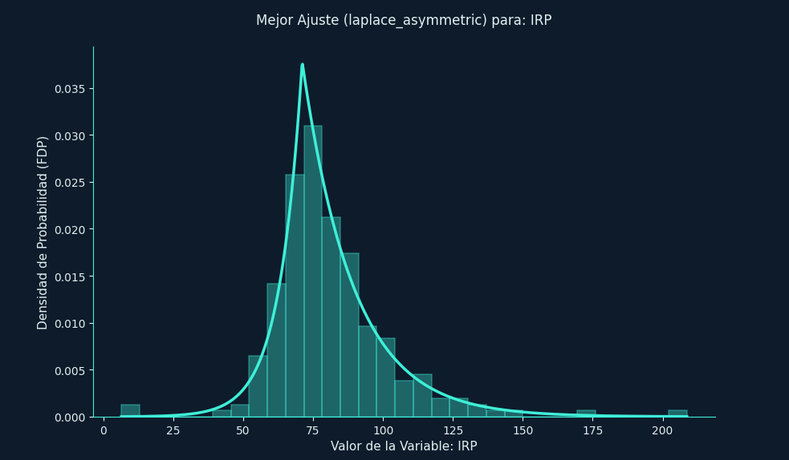
ANÁLISIS DE PROBABILIDADES
FDP del Intervalo de Reposición (IRP): Comportamiento probabilístico del desgaste en minutos

Slide 9
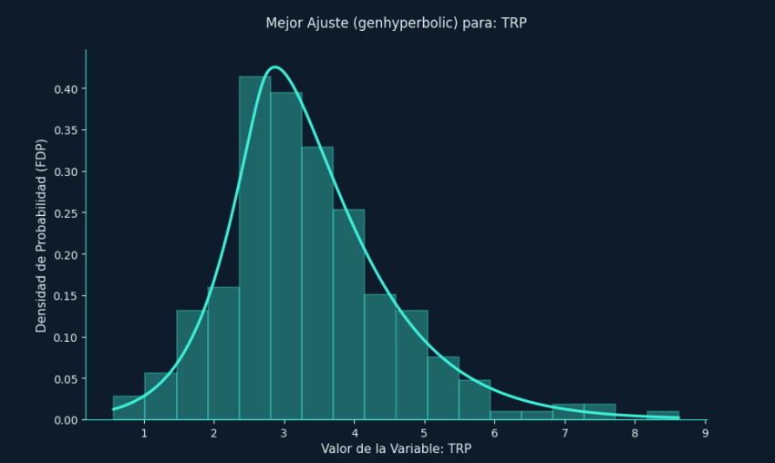
ANÁLISIS DE PROBABILIDADES
FDP del Tiempo de Reemplazo (TRP): Duración probabilística de las paradas por recambio

Slide 10
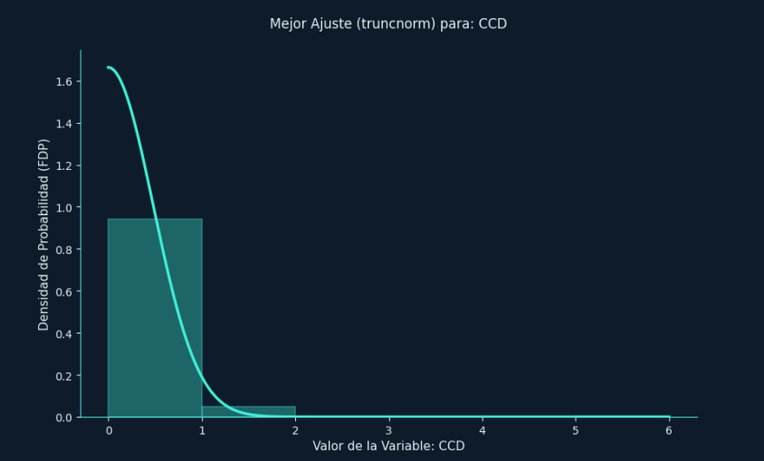
ANÁLISIS DE PROBABILIDADES
FDP de Cuplas Descartadas (CCD): Frecuencia de piezas descartadas asociada al comportamiento del desgaste

Slide 11
ESCENARIOS DE SIMULACIÓN
Horizonte Temporal
Rango de Evaluación
Simulación a 240 meses (20 años) para absorber variabilidad estadística y evitar sesgos de “suerte”
Escenarios de pedidos mensuales estratégicos para determinar costos óptimos

Slide 12
MATRIZ DE ESCENARIOS SIMULADOS
n (Pedido) | PTO (Tiempo Ocioso) | PCD (Descarte) | SMSP (Sobrante) | CTMP (Costo USD)
400 | 24.86% | 1.86% | 0.00 | $89,483.01
450 | 15.45% | 1.85% | 0.00 | $55,634.90
500 | 6.18% | 1.84% | 0.03 | $22,232.01
510 | 4.13% | 1.85% | 1.74 | $14,907.57
520 | 3.99% | 1.84% | 9.05 | $14,626.90
530 (Óptimo) | 4.00% | 1.86% | 19.01 | $14,964.82
600 | 4.00% | 1.84% | 88.70 | $17,044.55

Slide 13
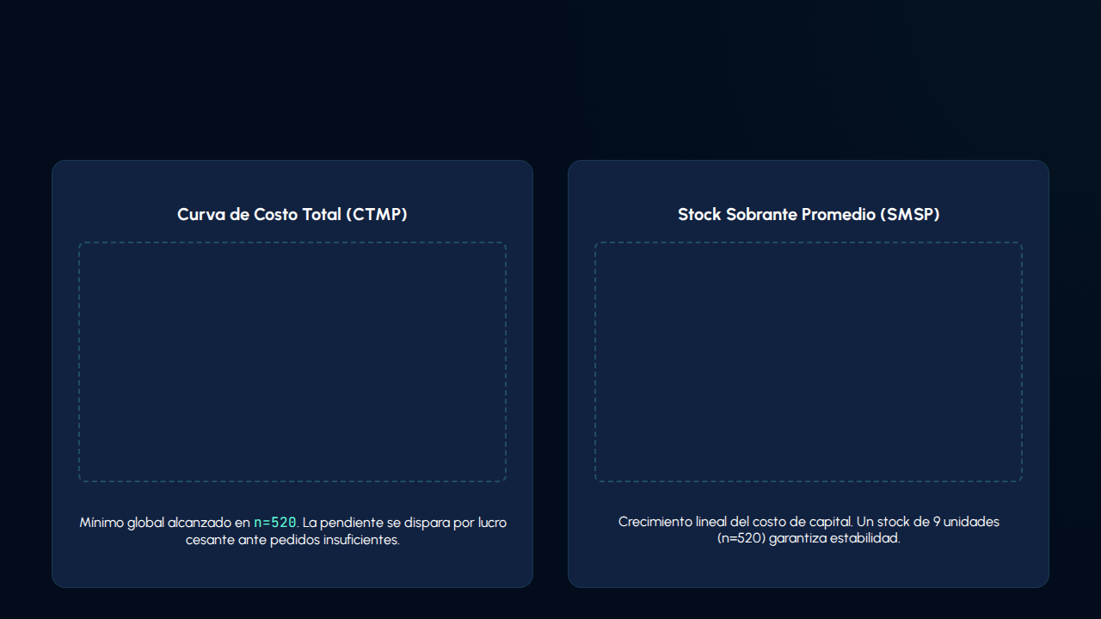
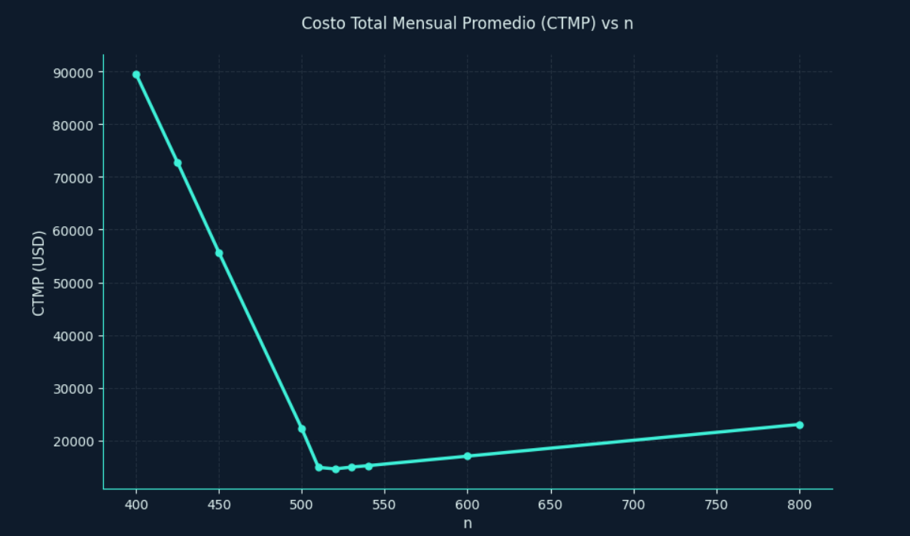
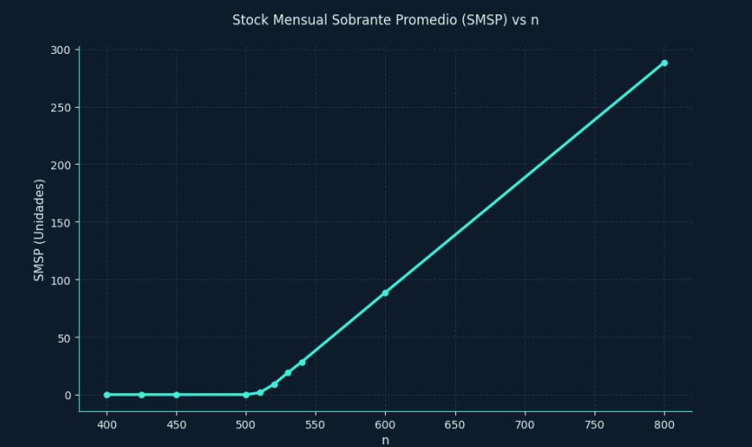
ANÁLISIS DE INFLEXIÓN ECONÓMICA

Slide 14


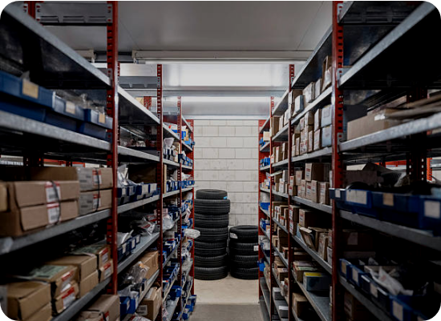
POLÍTICA ÓPTIMA DE REPOSICIÓN
Recomendación Final
Solicitar 530 piezas
Frecuencia: Pedido mensual fijo.
PTO (Tiempo Ocioso) 4.0%
PCD (Cuplas Descartadas) 1.86%
CTMP (Costo Total Mensual) $14.964,82 USD
SMSP (Stock Promedio Sobrante) 19 UNIDADES

Slide 15
Universidad Tecnológica Nacional
¿Dudas o Comentarios?
Grupo 6 | Simulación K4031
Gonzalo García Fontenla, Lucas Schvartzman, Nicole Reggiardo y Mateo Hernández

